Slide 1
Java反射

Slide 2
主要介绍
classLoader
Class
constructor
method
field
应用的小例子

Slide 3
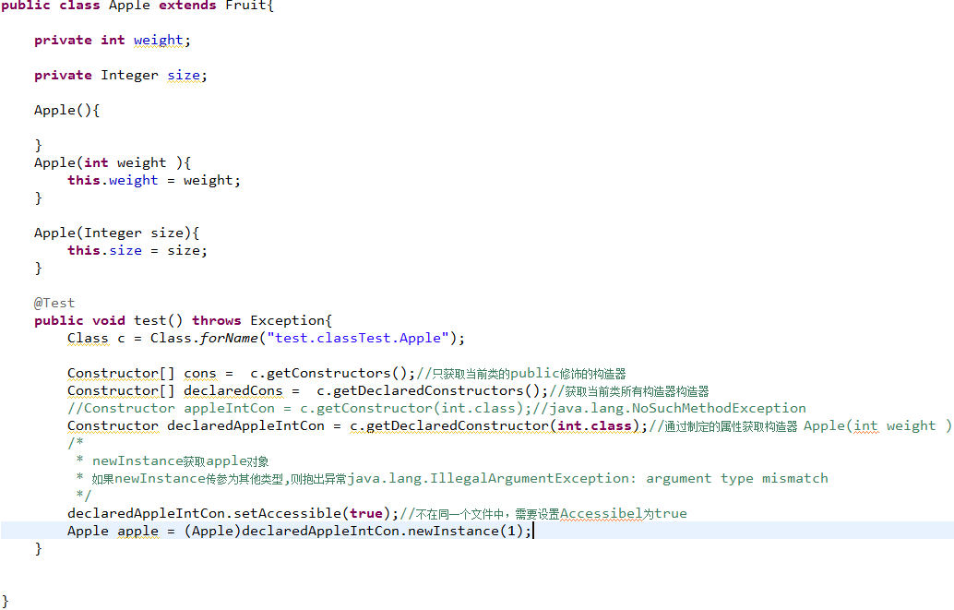
Constructor

Slide 4
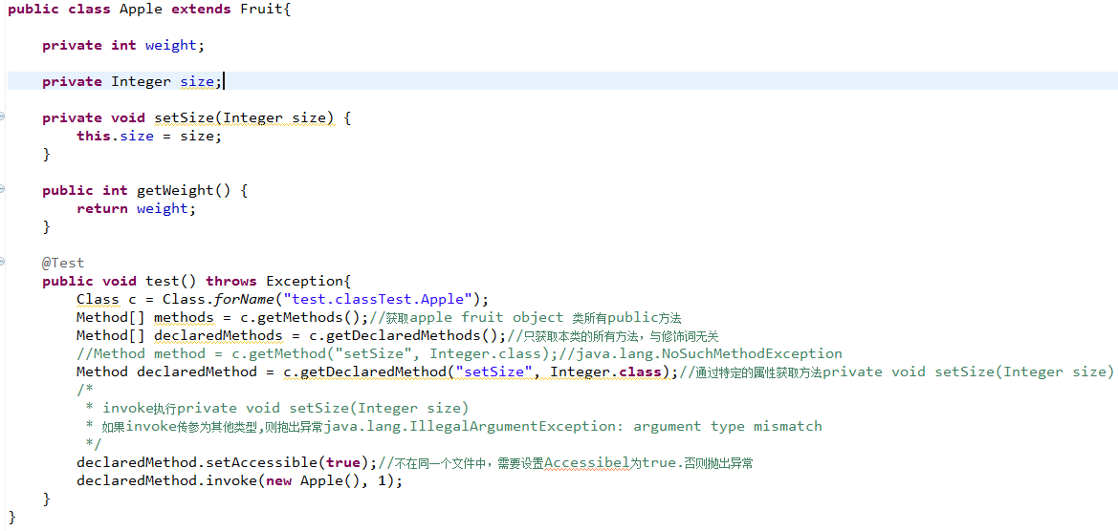
Method

Slide 5
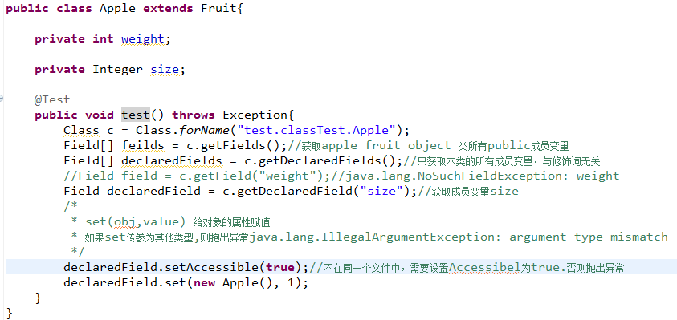
Field

Slide 6
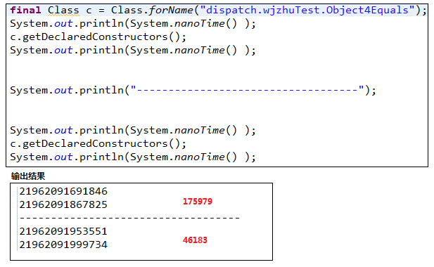
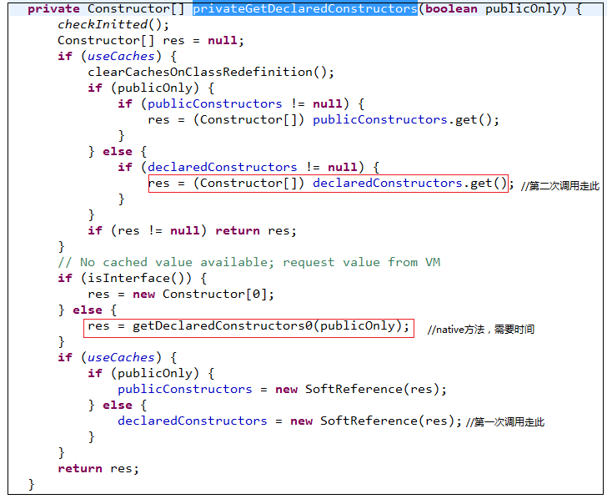
其他
获取后则通过内部缓存存储

Slide 7
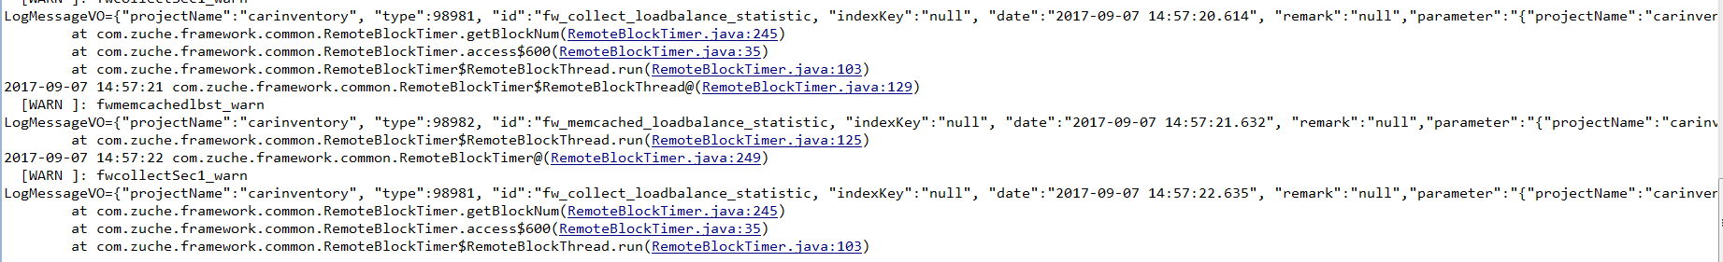
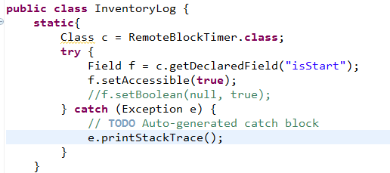
小例子
log4j.logger.com.zuche.framework.common.RemoteBlockTimer=OFF

Slide 8
THANKS!

